Slide 1
ADWENT
CZAS RADOSNEGO OCZEKIWANIA NA PRZYJŚCIE JEZUSA

Slide 2
Adwent (z łac. adventus - przyjście, przybycie) to okres w roku liturgicznym, który rozpoczyna się od I Nieszporów niedzieli po sobocie XXXIV tygodnia Okresu Zwykłego, a kończy przed I Nieszporami uroczystości Narodzenia Pańskiego w wieczór 24 grudnia. Trwa od 23 do 28 dni i obejmuje cztery kolejne niedziele przed 25 grudnia. Stanowi pierwszy okres w każdym nowym roku liturgicznym.

Slide 4
Pierwsze ślady obchodzenia Adwentu spotykamy w IV w. między innymi w liturgii galijskiej i hiszpańskiej. Z pewnością Adwent nie istniał, dopóki nie ustalono stałej daty świąt Narodzenia Pańskiego. Została ona wyznaczona dopiero w II połowie IV wieku. W Hiszpanii pierwsze wzmianki o przygotowaniu do obchodu Narodzenia Pańskiego (choć nie jest ono określane mianem Adwentu) pochodzą z roku 380. Adwent miał charakter pokutny i ascetyczny (post, abstynencja, skupienie).
Od czasów św. Grzegorza Wielkiego (590-604) Adwent w Rzymie obejmował już 4 tygodnie. Był to czas bezpośredniego, liturgicznego przygotowania na obchód pamiątki historycznego przyjścia Chrystusa. Na początku IX w. Adwent nabiera także charakteru eschatologicznego - staje się czasem przygotowania na ostateczne przyjście Chrystusa. W wyniku połączenia tradycji gallikańskiej i rzymskiej ukształtował się Adwent, jaki przeżywamy do dziś - liturgicznie rzymski, a ascetycznie gallikański (kolor fioletowy, bez Gloria). W XIII w. znana ona była już w całym Kościele.

Slide 6
I Okres (część)
To czas, w którym kierujemy nasze serca ku oczekiwaniu powtórnego przyjścia Jezusa w chwale na końcu czasów (okres od początku Adwentu do 16 grudnia włącznie);

Slide 7
PARUZJA – powtórne przyjście Jezusa na końcu czasów.

Slide 8
II Okres (część )
Czas bezpośredniego przygotowania do uroczystości Narodzenia Pańskiego, w której wspominamy pierwsze historyczne przyjście Chrystusa na ziemię.

Slide 11
LITURGIA ADWENTOWA
W liturgii adwentowej zmieniają się:
Kolor szat na fioletowy, który wyraża nawrócenie i pokutę
Pojawia się poranna Msza ku czci Matki Bożej – Roraty (szaty białe)
W czasie Liturgii Słowa czytania są z proroka Izajasza oraz o Janie Chrzcicielu

Slide 12
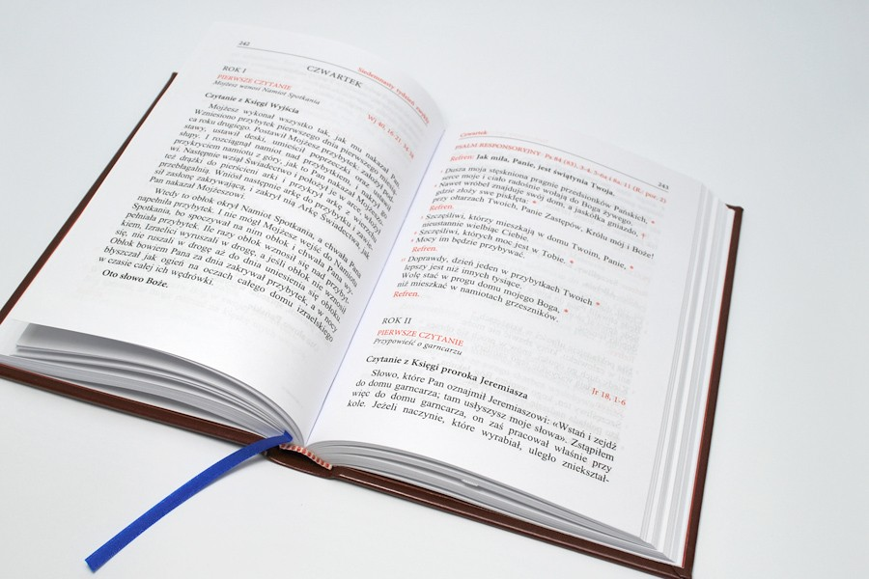
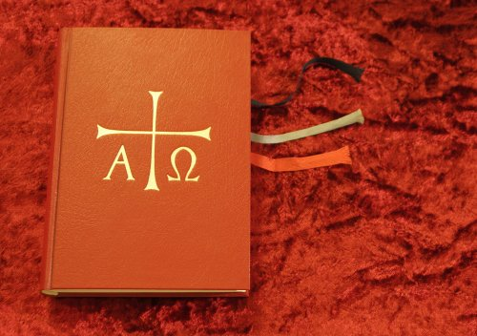
Teksty liturgiczne Adwentu ukazują postacie Starego i Nowego Testamentu, przez których życie i działalność Bóg zapowiadał i przygotowywał świat na przyjście Jego Syna: Maryję, Jana Chrzciciela, Izajasza.

Slide 13
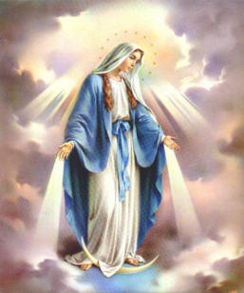
NAJŚWIĘTSZA MARYJA PANNA
8 grudnia - NIEPOKALANE POCZĘCIE NAJŚWIĘTSZEJ MARYJI PANNY

Slide 14
JAN CHRZCICIEL
Imię Jan jest pochodzenia hebrajskiego i oznacza tyle, co "Bóg jest łaskawy".
Jan Chrzciciel urodził się jako jedyny syn kapłana Zachariasza i Elżbiety (Łk 1, 5-80), która była krewną Maryi.
Jest prorokiem, który bezpośrednio przygotowuje ludzkość na przyjście Mesjasza.
Łączy Stary i Nowy Testament. Wskazuje Jezusa, który przyszedł nad rzekę Jordan gdzie Jan udzielał chrztu nawrócenia, mówiąc „Oto Baranek Boży, który gładzi grzechy świata”.

Slide 15
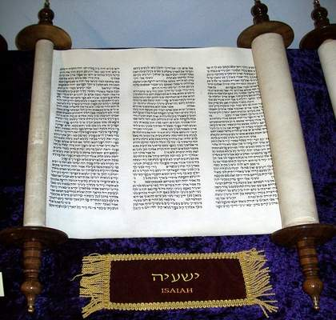
Punktem wyjścia wszystkich tekstów liturgii adwentowej obydwu części jest czytanie księgi proroka Izajasza. Czytanie to obrazuje tęsknotę za wyczekiwanym Mesjaszem.

Slide 16
PROROK IZAJASZ
Izajasz (hebr. Jeszaja = "Zbawieniem jest Jahwe" lub "Jahwe, zbaw!") największy z proroków ze względu na wielką spuściznę literacką oraz na doniosłość swej teologii i proroctw mesjańskich. Urodził się około r. 765 przed Chr.

Slide 19
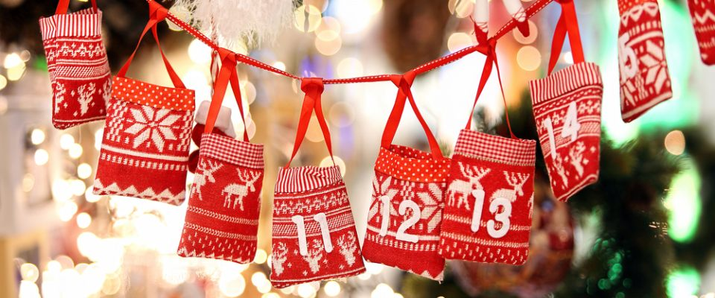
ZWYCZAJE ADWENTOWE

Slide 20
Wieniec Adwentowy
Wywodzi się on z symboli światła.
Wykonany z gałązek drzew iglastych.
Na wieńcu są umieszczone cztery świece symbolizujące cztery niedziele adwentowe. Świece zapala się w kolejne niedziele Adwentu.

Slide 21
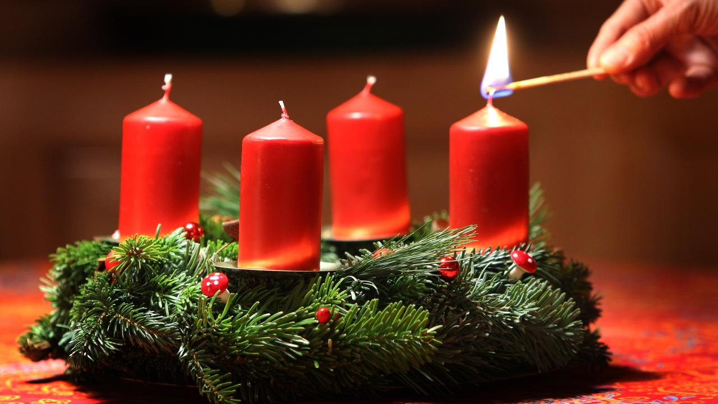
Wieniec Adwentowy

Slide 22
RORATY
Roraty to poranna Msza Święta (zwana także Mszą roratnią) odprawiana ku czci Najświętszej Maryi Panny w okresie Adwentu w dniach powszednich. Sama nazwa Mszy pochodzi od pierwszych słów antyfony Rorate coeli, desuper (Niebiosa, spuśćcie rosę). Jej tekst opiera się na proroctwach Izajasza i wyraża oczekiwanie na przyjście Mesjasza.
Symbolem Maryi obecnym w czasie nabożeństwa jest umieszczona w pobliżu ołtarza biała świeca z niebieską wstążką (zwana roratką). Jest ona zapalana na czas Mszy. Czasami dzieci przychodzą do Kościoła na roraty z własnymi lampionami, wewnątrz których umieszczone są świece.

Slide 23
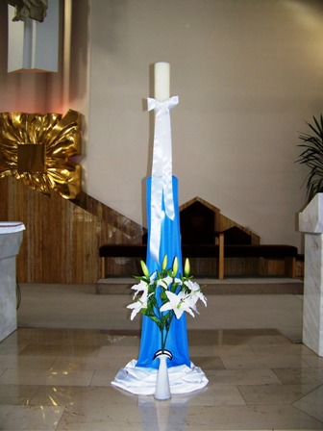
Świeca Roratnia
Roratka
Biała świeca, przewiązana
białą lub błękitną wstążką
umieszczana w środku wieńca
adwentowego lub na ołtarzu
zapalana w czasie Mszy roratnich.
Symbolizuje Maryję, która
w mroczny czas adwentowy
w swoim łonie niesie światu
Chrystusa – Światłość Prawdziwą.

Slide 25
Roratka - Zwyczaj umieszczania jej na ołtarzu pochodzi z czasów Bolesława Wstydliwego (XIII w.). Wówczas na początku Adwentu przed ołtarzem w katedrze stawali przedstawiciele wszystkich siedmiu stanów - król, prymas, senator, szlachcic, żołnierz, kupiec, chłop - i trzymając w dłoniach zapalone świece każdy oznajmiał zebranym: "Jestem gotów na sąd Boży".

Slide 26
Lampion Adwentowy
Symbol czuwania.
Na nim są przedstawione symbole chrześcijańskie lub sceny z Biblii. Wewnątrz umieszcza się świecę. Idąc na roraty, dzieci zabierają je ze sobą do kościoła.

Slide 27
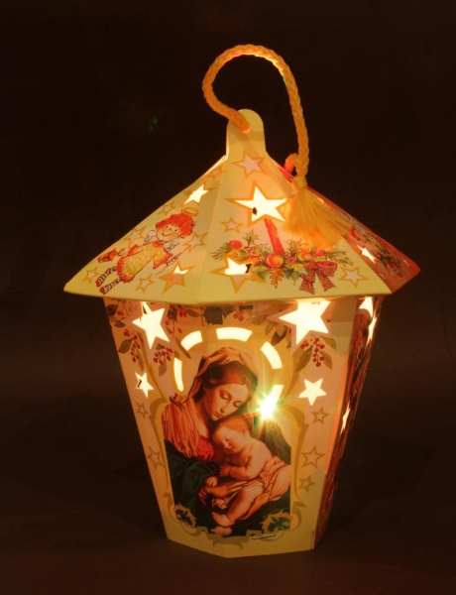
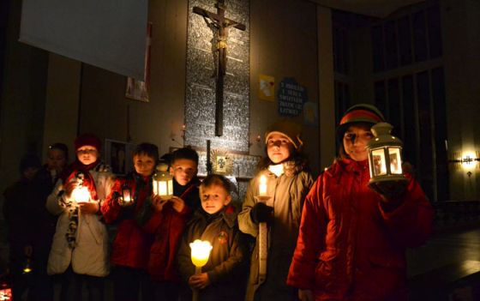

Slide 28
Przypowieść o pannach roztropnych i nierozsądnych (mądrych i głupich) znajduje się w Ewangelii według św. Mateusza (25, 1-13). Porusza ona problem gotowości na przyjście Jezusa..

Slide 30
Kalendarz adwentowy
Zazwyczaj ma on kształt drabiny, która liczy tyle szczebli, ile dni ma okres Adwentu. Po tej drabinie Dzieciątko Jezus zstępuje w kierunku żłóbka. Zwyczaj ten znany jest i pielęgnowany w wielu krajach na całym świecie, nie tylko w rodzinach katolickich. Kalendarz adwentowy wskazuje na zbliżające się święta.

Slide 32
NAWRÓCENIE
Jan Chrzciciel uświadamiał, że nawrócenie oznacza usunięcie wszelkiego zła ze swojego życia i czynienie dobra.
Nawrócenie według Jana Chrzciciela jest podstawą przyjęcia Zbawiciela.

Slide 33
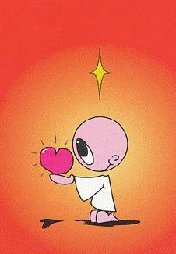
Adwentowe dobre uczynki
Wszyscy wiedzą, że przed nowonarodzonym
Panem Jezusem trzeba stanąć z sercem
pełnym dobrych uczynków, dlatego
szczególnie podczas Adwentu
starają się wzajemnie sobie
pomagać, okazywać wiele
dobroci i miłości.

Slide 35
Rekolekcje Adwentowe

Slide 36
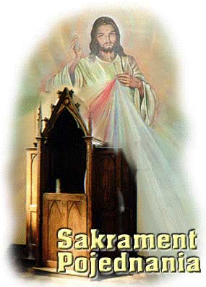
Spowiedź Adwentowa
Warto w tym szczególnym czasie miłości
i wzajemnego przebaczania skorzystać
z rekolekcji adwentowych, a także
z sakramentu pokuty, aby
nie tylko z ludźmi się pojednać
ale przede wszystkim
z Bogiem

Slide 38
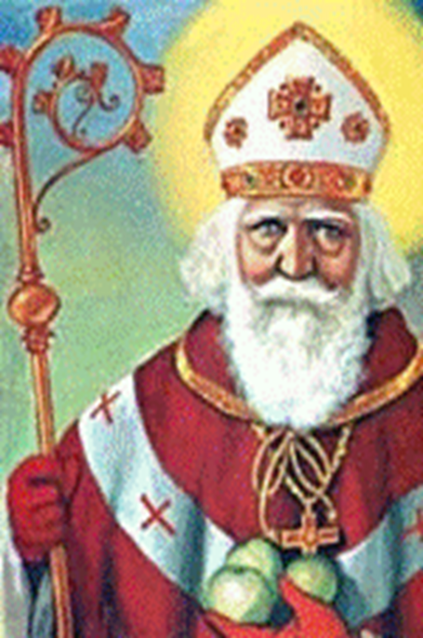
Święty Mikołaj
6 grudnia przeżywamy wspomnienie św. Mikołaja Biskupa. Od wieków trwa tradycja obdarowania innych prezentami. Świętym Mikołajem może być każdy człowiek. Być świętym Mikołajem to tyle, co być chrześcijaninem i wypełniać jak najlepiej potrafimy przykazanie miłości.

